Slide 1
Agile Software Development Overview

Slide 2

Agenda
Introduction to Agile
Principles of Agile (Agile Manifesto)
Extreme Programming (XP)
Kanban
Scrum
Useful links

Slide 3
Introduction to Agile
Agile software development refers to a group of software development methodologies that are based on similar principles.
Agile methodologies generally promote:
a project management process that encourages frequent inspection and adaptation;
a leadership philosophy that encourages team work, self-organization and accountability;
a set of engineering best practices that allow for rapid delivery of high-quality software;
a business approach that aligns development with customer needs and company goals.
Notes:
Що таке Agile? Чому Agile?
У деяких проектах неможливо одразу зібрати всі вимоги через їх невизначеність. Для таких проектів використовують “адаптивні” методи розробки програмного забезпечення.
Основна ідея полягає в тому, що ми визначаємо і плануємо короткий період часу, за який створюємо і використовуємо продукт, що дає можливість зрозуміти потреби і використовувати відгуки для подальшого планування, а також дає можливість додавати додаткові функціональні можливості.
Робочий продукт завжди “інкрементальний”, що означає, що ми продовжуємо постійно додавати до нього нові функції.
Процес повинен бути “ітеративний”, що означає, що ми повинні повторювати девелопмент процес для кожного інкременту.

Slide 4
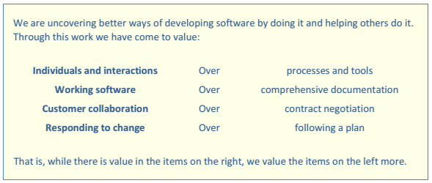
Principles of Agile (Agile manifesto)
In 2001, a group of software developers published a manifesto that has since been considered the core of all Agile methods.
Notes:
Основні принципи Agile-маніфесту
Ми дотримуємось таких принципів:
Найвищим пріоритетом для нас є задоволення потреб замовника, шляхом завчасного та регулярного постачання програмного забезпечення.
Схвальне ставлення до змін, навіть на заключних стадіях розробки. Agile-процеси надають можливість використовувати зміни задля забезпечення конкурентоспроможності замовника.
Працюючий продукт слід випускати якомога частіше, з періодичністю від пари тижнів до пари місяців.
Впродовж усього проекту розробники і представники бізнесу повинні працювати разом щодня.
Над проектом повинні працювати вмотивовані професіонали. Щоб робота була виконана, створіть їм умови, надайте підтримку і повністю на них покладіться.
Особиста комунікація – найефективніший та найпрактичніший метод як донести інформацію до команди, так і поширити її всередині.
Працюючий продукт – головний показник прогресу.
Інвестори, розробники і користувачі повинні мати можливість підтримувати постійний ритм як завгодно довго. Agile допомагає налагодити такий сталий процес розробки.
Постійна увага до технічної досконалості і якості проектування підвищує гнучкість проекту.
Простота – мистецтво мінімізації зайвої роботи – вкрай необхідна.
Найкращі вимоги, архітектурні та технічні рішення виникають у командах, що здатні самоорганізовуватись.
Команда регулярно намагається знайти способи підвищення ефективності та відповідно корегує свою роботу.

Slide 5
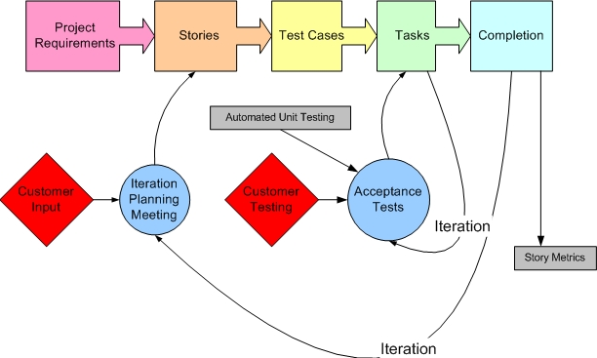
Extreme Programming (XP)
Notes:
Екстремальне програмування (XP) — методологія розробки програмного забезпечення, має на меті поліпшення якості програмного забезпечення та чутливість до змін у вимогах замовників. Як вид гнучких методологій, XP радить часті "випуски" програми у коротких циклах розробки, що має на меті поліпшити продуктивність праці та покращити можливості виконання вимог замовника що змінюються. Авторами даної методології є Кент Бек, Ворд Каннінгем, Мартін Фаулер та інші.
Екстремальне програмування описує чотири базові етапи, що виконуються при розробці програмного забезпечення: написання коду, тестування, слухання потреб клієнта та проектування, хороший дизайн дозволить уникнути безліч залежностей у середині системи; це означає, що зміна однієї частини системи не буде впливати на інші частини системи.

Slide 6

Extreme Programming (XP)
Extreme programming has been described as having 12 practices, grouped into four areas:
Fine-scale feedback:
Pair programming
Planning game
Test-driven development
Whole team
Continuous process:
Continuous integration
Refactoring or design improvement
Small releases
Shared understanding:
Coding standards or
Coding conventions
Collective code ownership
Simple design
System metaphor
Programmer welfare:
Sustainable pace
Notes:
Короткий цикл зворотнього зв'язку (Fine scale feedback)
Парне програмування — техніка розробки програмного забезпечення, при якій увесь код пишеться парами програмістів, які працюють за одним робочим місцем. Суть техніки: один програміст працює над написанням коду, а інший сидить поряд і спостерігає за його роботою для визначення тактичних і стратегічних недоліків в коді, в тому числі помилок у синтаксисі, логіці програми, помилок в реалізації, які не підходять під існуючий дизайн системи. Після певного часу програмісти міняються ролями, або змінюють пари.
Гра в планування. Основна мета — швидко сформувати приблизний план роботи і постійно оновлювати його по мірі того, як умови поставлених завдань ставатимуть чіткішими. Артефактами є набір паперових листочків, на яких написано побажання клієнта (customer stories), і приблизний план роботи необхідний для випуску одної чи декількох версій продукту. Замовник відповідає за прийняття бізнес-ідей, а команда відповідає за прийняття технічних рішень.
Test-driven development (TDD) – технологія розробки програмного забезпечення, яка використовує короткі ітерації розробки, що починаються з попереднього написання тестів, які визначають необхідні покращення або нові функції. Кожна ітерація має на меті розробити код, який пройде ці тести. Програміст або група вдосконалюють код для погодження змін. Один із ключових моментів TDD полягає у тому, що підготовка тестів перед написанням самого коду пришвидшує процес внесення змін. TDD є методологією розробки програмного забезпечення, а не його тестування.
Правила:
Не можна писати жодного вихідного коду, доки спершу не написано юніт-тесту.
Не можна писати більше юніт-тесту ніж необхідно для падіння (непроходження тесту). Помилка компіляції - це також падіння.
Не можна писати більше вихідного коду, ніж необхідно для проходження впалого юніт-тесту.
Життєвий цикл: 1. Додати тест -> 2. Запустити усі тести, і подивитись, чи вони пройшли -> 3. Написати код -> 4. Запустити автоматичні тести, і подивитись, чи пройшли вони успішно -> 5. Удосконалити код
Замовник завжди поруч (Whole team) – замовник, це не той хто оплачує рахунки, а кінцевий користувач програмного продукту, він завжди має бути доступний, щоб можна було задавати питання.
Неперервний процес (Continuous process)
1. Неперервна інтеграція (Continuous Integration) — практика розробки програмного забезпечення, яка полягає у виконанні частих автоматизованих об`єднувань частин проекту для якнайшвидшого виявлення та вирішення інтеграційних проблем. У звичайному проекті, де над різними частинами системи розробники працюють незалежно, стадія інтеграції є завершальною. Вона може непередбачувано затримати закінчення робіт. Перехід до неперервної (постійної) інтеграції дозволяє знизити трудомісткість інтеграції і зробити її передбачуванішою за рахунок найбільш раннього виявлення та усунення помилок і конфліктів.
2. Рефакторинг (Design Improvement, Refactor) — перетворення програмного коду, зміна внутрішньої структури програмного забезпечення для полегшення розуміння коду і легшого внесення подальших змін без зміни зовнішньої поведінки самої системи.
Підстави для проведення рефакторингу:
Код дублюється.
Це нерідко призводить до необхідності вносити паралельні зміни до кількох скопійованих ділянок коду одночасно (що не відповідає принципам «DRY» (Don't Repeat Yourself) та «Copy And Paste is a Design Error»).
Підпрограма занадто довга.
Хоча питання, яку максимальну довжину може мати підпрограма, є досить суперечливим, однак загальноприйнятим неофіційним стандартом є написання підпрограм довжиною не більше, ніж один екран коду.
Цикл занадто довгий, або рівень вкладеності тіла циклу занадто великий.
Клас має багато обов'язків, слабо пов'язаних між собою.
В такому випадку краще розділити клас на кілька атомарних класів.
Інтерфейс класу не забезпечує достатній рівень абстракції.
Функція має занадто багато параметрів.
Потрібно одночасно змінювати кілька паралельних ієрархій класів.
Для вирішення цієї проблеми можна, наприклад, скористатися шаблоном «Міст».
Споріднені дані, які використовуються разом, не організовані в клас.
Клас не виконує ніяку роботу самостійно, а тільки передоручає обов'язки іншим класам.
Назва класу чи методу має ім'я, яке недостатньо точно відповідає змісту.
Клас має занадто багато відкритих (public) членів.
Нестатичний клас складається тільки з даних або тільки з методів.
В ланцюжку викликів методів передається багато зайвих даних.
Занадто поширене використання глобальних змінних.
Часті невеликі релізи (Small releases) — Поставка програмного забезпечення здійснюється шляхом частого випуску продукту. Невеликі випуски допомагають клієнту отримати впевненість у прогресі проекту. Це допомагає підтримувати концепцію всієї команди, так як клієнт може запропонувати свої пропозиції щодо проекту на основі реального досвіду.
Розуміння, що поділяється всіма учасниками (Shared understanding)
Стандарт кодування (Coding standard or Coding conventions) - це узгоджений набір правил, які вся команда розробників погоджується дотримуватися впродовж всього проекту. Стандарт визначає послідовний стиль і формат вихідного коду в межах обраної мови програмування, а також різні конструкти та структури програмування, які слід уникати, щоб зменшити ймовірність дефектів. Стандарт кодування може бути стандартними конвенціями, визначеними мовним постачальником (наприклад, Угодою про кодування для мови програмування Java, рекомендованого Sun) або користувацькою, визначеною командою розробників.
Колективне володіння кодом (Collective code ownership) або обраними шаблонами проектування (Collective patterns ownership)
Це означає, що кожен відповідає за весь код; Отже, кожному дозволяється змінювати будь-яку частину коду. "Розробники вважають, що командні права власності більші, коли вони розуміють системний контекст, внесли свій внесок у відповідний код, сприймали якість коду як високу, вважають, що продукт задовольнить потреби користувачів і сприймати високу згуртованість команди".
Власність колективного коду може прискорити розвиток, оскільки розробник, який помічає помилку, може негайно виправити це, що може зменшити загальні помилки. Проте програмісти можуть також вводити помилки при зміні коду, які вони не розуміють. Достатньо чітко визначені юніт тести повинні пом'якшити цю проблему: якщо непередбачені залежності створюють помилки, тоді, коли запускаються юніт тести, вони покажуть збій.
Простота (Simple design) - Програмісти повинні приймати "простий - найкращий" підхід до розробки програмного забезпечення. Кожного разу, коли пишеться новий фрагмент коду, автор повинен поставити собі запитання: чи існує простий спосіб введення однакової функціональності? Якщо відповідь є "так", слід вибрати простіший спосіб. Рефакторінг також повинен використовуватися, щоб спрощувати складний код.
Метафора системи (System metaphor) - це історія, що всі - клієнти, програмісти та менеджери - можуть розповісти про те, як працює система. Це поняття іменування класів та методів, які повинні полегшити члену команди вгадати функціональні можливості певного класу / методу, лише від його назви. Наприклад, бібліотечна система може створювати loan_records (клас) для позичальників (клас), і якщо товар стане простроченим, він може виконати операцію make_overdue на каталозі (класі). Для кожного класу чи операції функціональність очевидна для всієї команди.
Соціальна захищеність програміста (Programmer welfare)
40-годинний робочий тиждень (Sustainable pace, Forty hour week)
Концепція полягає в тому, що програмісти або розробники програмного забезпечення не повинні працювати більше 40-годинних тижнів, а якщо понаднормовий - один тиждень, то наступного тижня не повинно бути більше овертаймів. Оскільки цикли розробки - це короткі цикли безперервної інтеграції, а цикли повного розгортання (випуску) є частішими, проекти в XP не слідують типовій кризі, яка вимагає інші проекти (вимагає понаднормової роботи). Ключовим фактором для досягнення стійкого темпу є часте злиття з коду, а також завжди постійне тестування. Інтенсивний колективний спосіб роботи в команді викликає потребу в перезаряджанні протягом вихідних. Перевірений, постійно інтегрований, часто використовуваний код та середовища також мінімізують частоту несподіваних виробничих проблем і робочих станцій, а також пов'язані з ним наступні робочі години та вихідні дні, які потрібні.

Slide 7
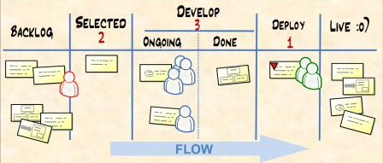
Kanban
Visualize the workflow
Limit WIP (work in progress)
Measure & optimize flow
Explicit policies (definition of Done, WIP limits, etc)
Notes:
Kanban - це система для контролю логістичного ланцюга з точки зору виробництва. Канбан було розроблено Таїті Оно, в Toyota, з метою досягнення та підтримки високого рівня виробництва. Kanban - це один з методів досягнення принципу Кайдзен («Якраз вчасно»).
Термін Канбан має дослівний переклад: "Кан" означає видиме, візуальне, і "бан" означає картка або дошка. На заводах Тойота карточки Канбан використовуються повсюди для того, щоб не засмічувати склади і робочі місця створеними запчастинами. Наприклад, уявіть, що ви ставите двері до Тойоти Королли. У вас близько робочого місця знаходиться пачка, що містить 10 дверей. Ви їх ставите на нові машини і, коли в пачці залишається 5 дверей, то знаєте, що пора заказати нові двері. Ви берете карточку Канбан, пишете на неї заказ на 10 дверей і відносите її до того, хто робить двері. Ви знаєте, що вам зроблять їх якраз до того моменту, як у вас залишиться 5 дверей. Саме так і відбувається - коли ставите останні двері, приходить пачка з 10 нових дверей. І так постійно - ви замовляєте нові двері тільки тоді, коли вони вам потрібні. А тепер уявіть, що така система діє на всьому заводі. Ніде немає складів, де запчастини лежать тижнями і місяцями. Все роблять тільки по замовленню і виготовляють рівно стільки запчастин скільки замовлено. Якщо раптом замовлень стає більше або менше - система сама легко підлаштовується під зміни. Основне завдання карт Канбан в цій системі - це зменшити кількість "виконується в даний момент роботи" (робота в процесі роботи). Наприклад, на всю виробничу лінію може бути виділено рівно 10 карточок для дверей. Це означає, що в кожний момент часу на лінії не буде більше 10 готових дверей. Коли замовляти нові двері та скільки - це завдання для того, хто їх встановлює. Тільки він знає свої потреби, і він може розміщувати замовлення на виготовлювача дверей, але він завжди обмежений номером 10. Ця методика бережливого виробництва була розроблена в Тойоті і зараз багато виробничих компаній по всьому світу його впроваджують або вже впровадили. Канбан - це не конкретний процес, а система цінностей. Як і SCRUM з XP. Це означає, що ніхто не скаже, що і як робити по кроках. Весь Канбан можна описати одною простою фразою - «Зменшення виконується в даний момент роботи (робота в процесі роботи)».

Slide 8
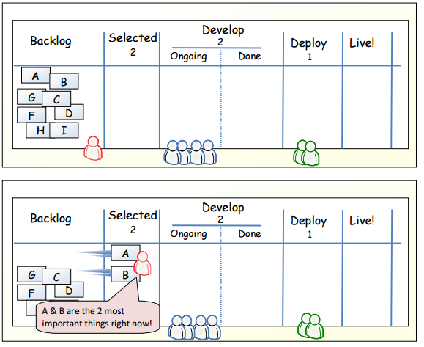
One day in Kanban-land

Slide 9
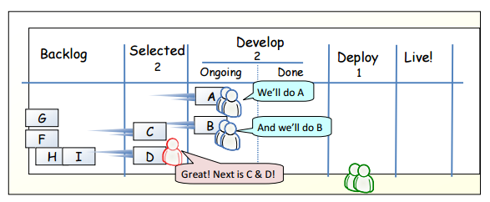
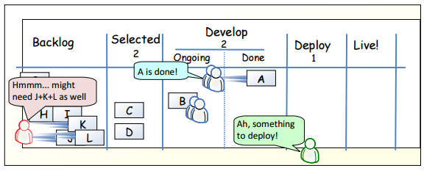
One day in Kanban-land

Slide 10
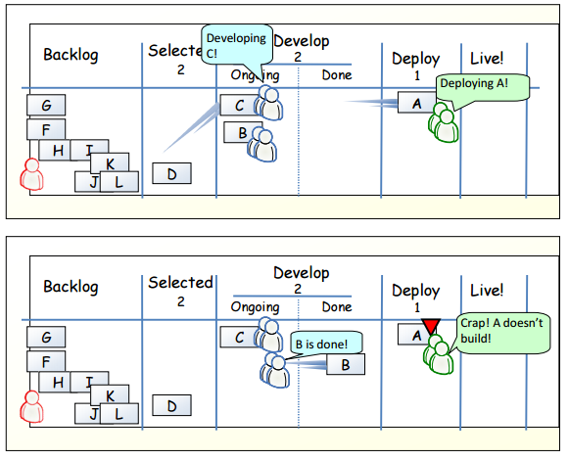
One day in Kanban-land

Slide 11
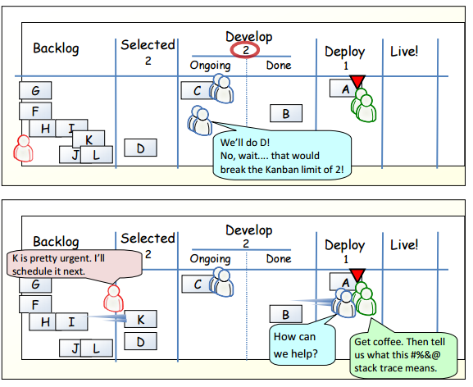
One day in Kanban-land

Slide 12
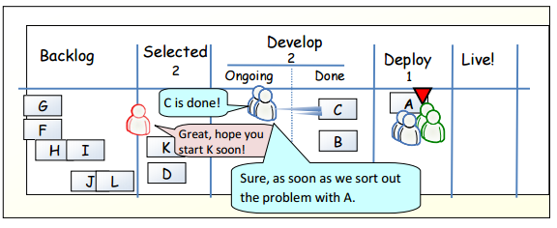
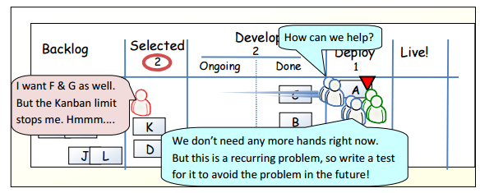
One day in Kanban-land

Slide 13
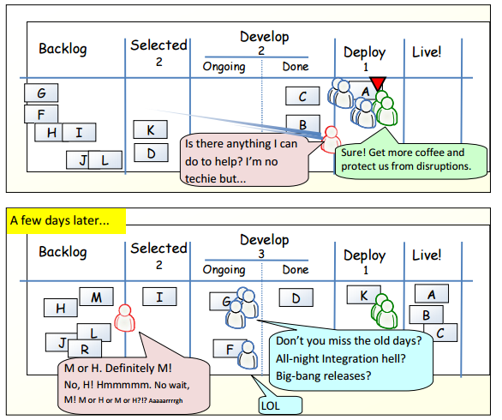
One day in Kanban-land

Slide 14
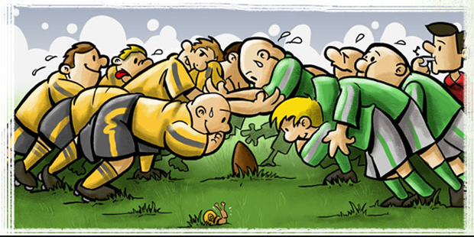
SCRUM
Plan
Adapt
Do
Empirical process
Inspect
Notes:
Scrum — підхід управління проектами для гнучкої розробки програмного забезпечення. Скрам чітко робить акцент на якісному контролі процесу розробки.
Scrum включає набір методів і попередньо визначених ролей. Головні дійові особи — ScrumMaster, Власник Продукту,Команда розробників.
Протягом кожного спринту], 15-30 денного періоду (тривалість визначається командою), працівники створюють функціональний ріст програмного забезпечення.
Набір можливостей, які імплементуються кожного спринту, приходять з етапу, що має назву product backlog , який має найвищу пріоритетність за рівнем вимог до роботи, що повинна бути виконана. Запити на виконання робіт (backlog items), що визначені протягом наради з планування спринту (sprint planning meeting), переміщуються в етап спринту. Протягом цієї наради Власник Продукту інформує про завдання, які він хоче, аби були виконані. Тоді Команда визначає, скільки з бажаного вони можуть зробити, щоб завершити необхідні частини протягом наступного спринту. Протягом спринту команда виконує визначений фіксований список завдань (т.з. backlog items). Впродовж цього періоду ніхто не має права змінювати перелік запитів на виконання робіт, що слід розуміти, як заморожування вимог (requirements) протягом спринту.

Slide 15
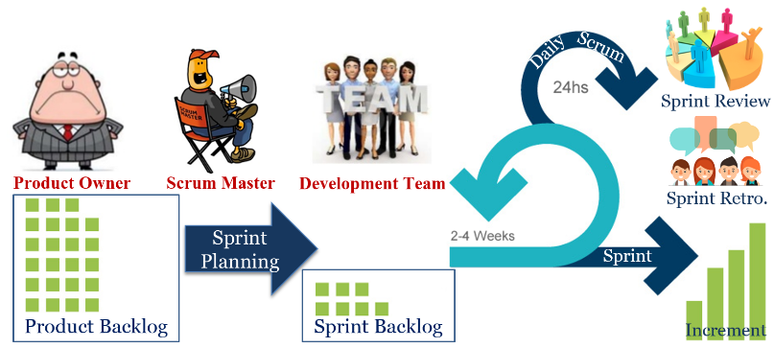
SCRUM
Empirical process

Slide 16
Useful links and used materials
Agile:
Succeeding with Agile: Software Development Using Scrum
https://vdoc.pub/download/succeeding-with-agile-software-development-using-scrum-3o2ifroflqu0
XP:
Extreme Programming Explained: Embrace Change, 2nd Edition
http://www.extremeprogramming.org/
http://yosefk.com/blog/extreme-programming-explained.html
Kanban:
http://www.agileinnovation.eu/wordpress/wp-content/uploads/2010/09/KanbanAndScrum_MakingTheMostOfBoth.pdf - great book from Henrik Kniberg
https://www.atlassian.com/agile/kanban
https://www.tutorialspoint.com/kanban/kanban_introduction.htm
Scrum:
http://www.scrumguides.org/index.html
Empirical process

Slide 17

Empirical process

